Slide 1
TIẾNG VIỆT 1
Bài 26: Ph ph Qu qu

Slide 3
ph
qu
Cả nhà từ phố về thăm quê

Slide 5
p - ph
qu
ph
ô
qu
ê
phố
quê
Phà phí phở quạ quê quế

Slide 6
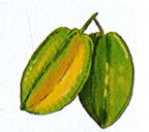
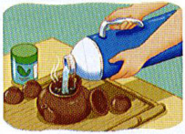
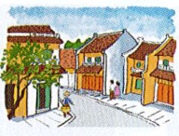
pha trà
phố cổ
quê nhà
quả khế

Slide 7
Viết bảng

Slide 8
ǯǯǯǯǯǯǯǯǯǯǯǯǯǯǯ
Ǯǯǯǯǯǯǯǯǯǯǯǯǯǯǯ
Ǯǯǯǯǯǯǯǯǯǯǯǯǯǯǯ
ǯǯǯǯǯǯǯǯǯǯǯǯǯǯǯ
ǯǯǯǯǯǯǯǯǯǯǯǯǯǯǯ
ǯǯǯǯǯǯǯǯǯǯǯǯǯǯǯ
ǯǯǯǯǯǯǯǯǯǯǯǯǯǯǯ
Ǯǯǯǯǯǯǯǯǯǯǯǯǯǯǯ
Ǯǯǯǯǯǯǯǯǯǯǯǯǯǯǯ
ǯǯǯǯǯǯǯǯǯǯǯǯǯǯǯ
ph
ph
ph
ph
ph
ph
ph
­­qu
­­qu
­­qu
­­qu
­­qu
­­qu
­­qu
­­pha trà
­­pha trà
­­pha trà
­­quê nhà
­­quê nhà
­­quê nhà

Slide 9
Bà ra thủ đô. Bà cho bé quà quê. Bố đưa Hà đi bờ Hồ, phố cổ.

Slide 11
CỦNG CỐ BÀI HỌC

